Slide 1

Projekt „Szkolenia dla kadry edukacji szkolnej w wymiarze europejskim” realizowany w Zespole Szkół Kształcenia Ustawicznego w Rzeszowie od 01.10.2018 do 29.02.2020, finansowany ze środków Europejskiego Funduszu Społecznego, Program Operacyjny Wiedza Edukacja Rozwój (POWER) w ramach projektu: „Ponadnarodowa Mobilność Kadry Edukacji Szkolnej” – nr POWERSE-2018-1-PL01-KA101-049092.
Dofinansowanie projektu z UE: 84 428,56 PLN

Slide 2


Slide 3
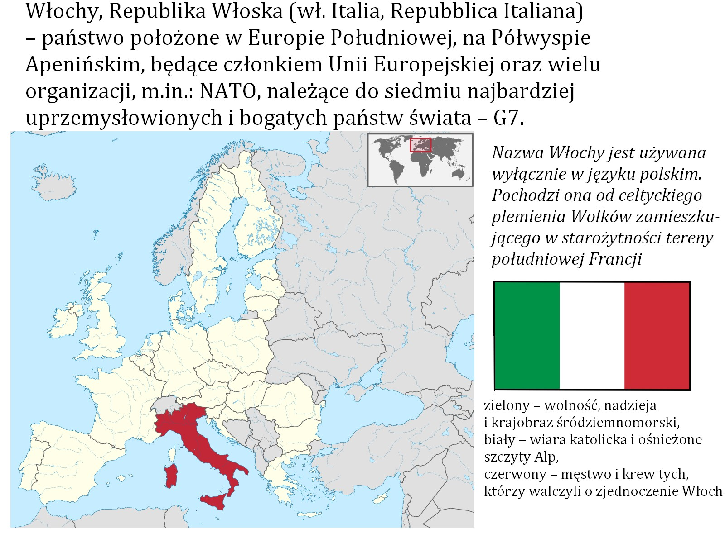

Slide 4
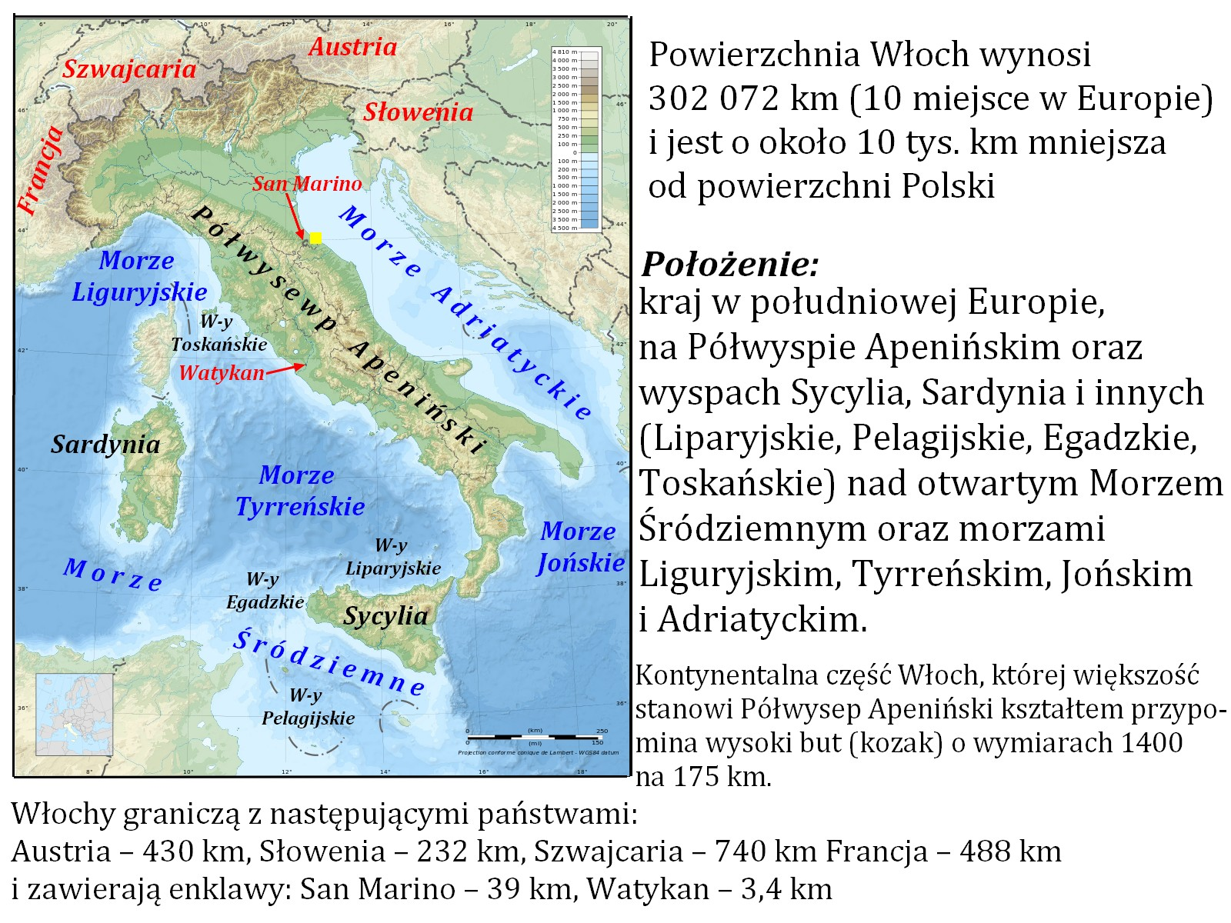

Slide 5
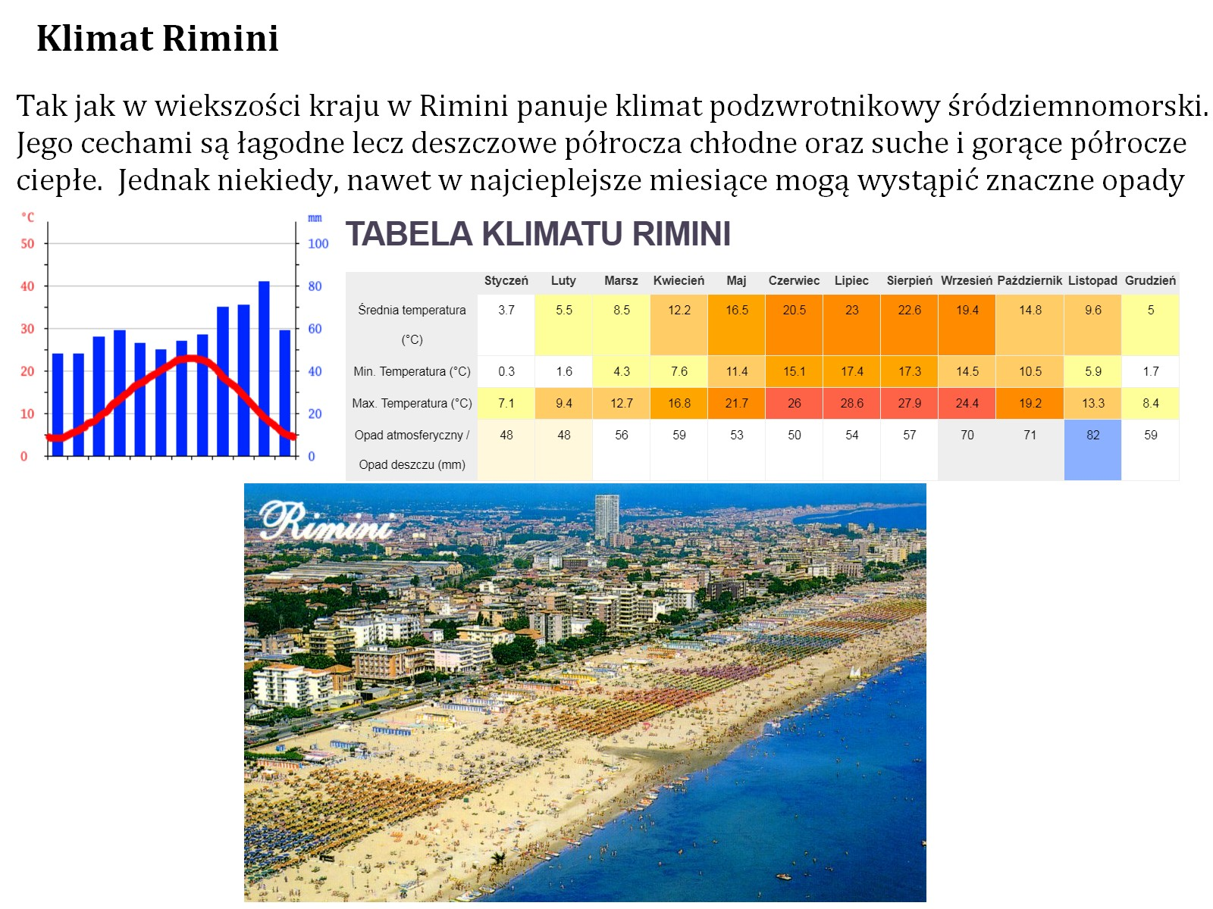

Slide 6
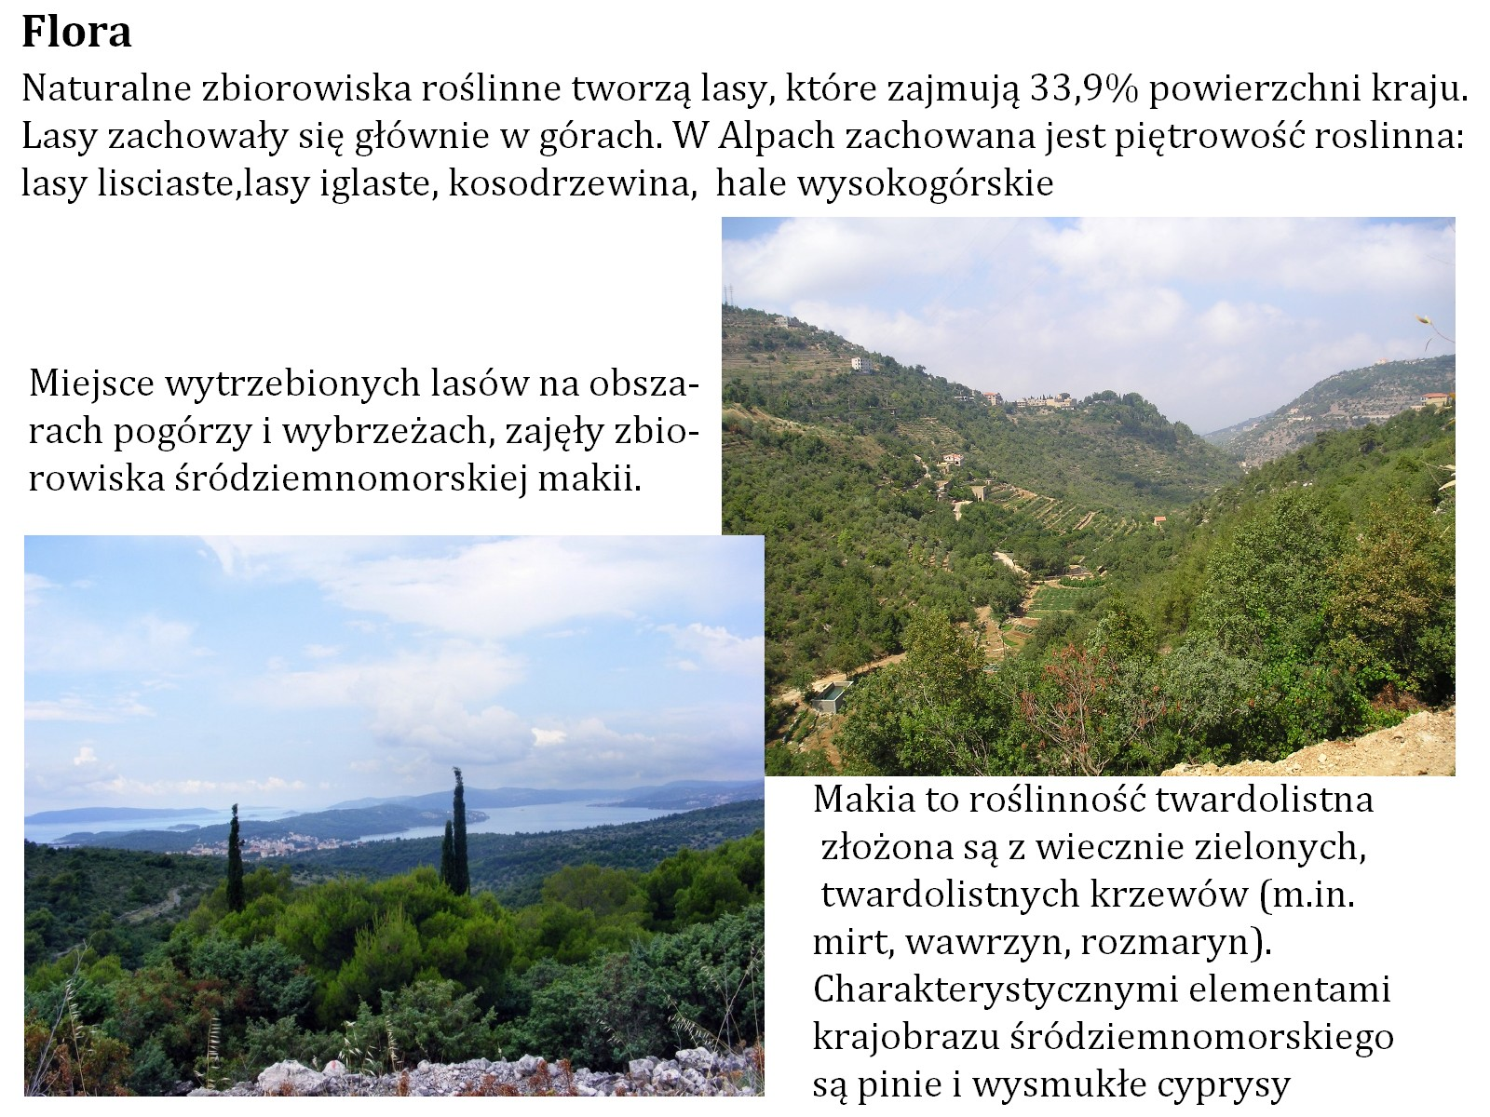

Slide 7
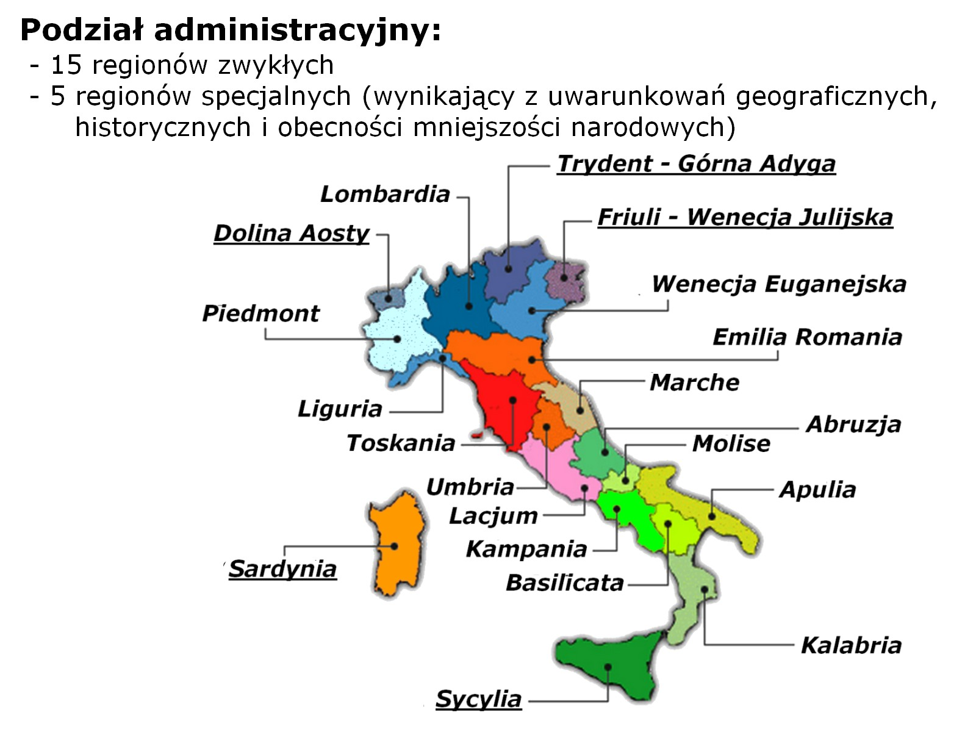

Slide 8
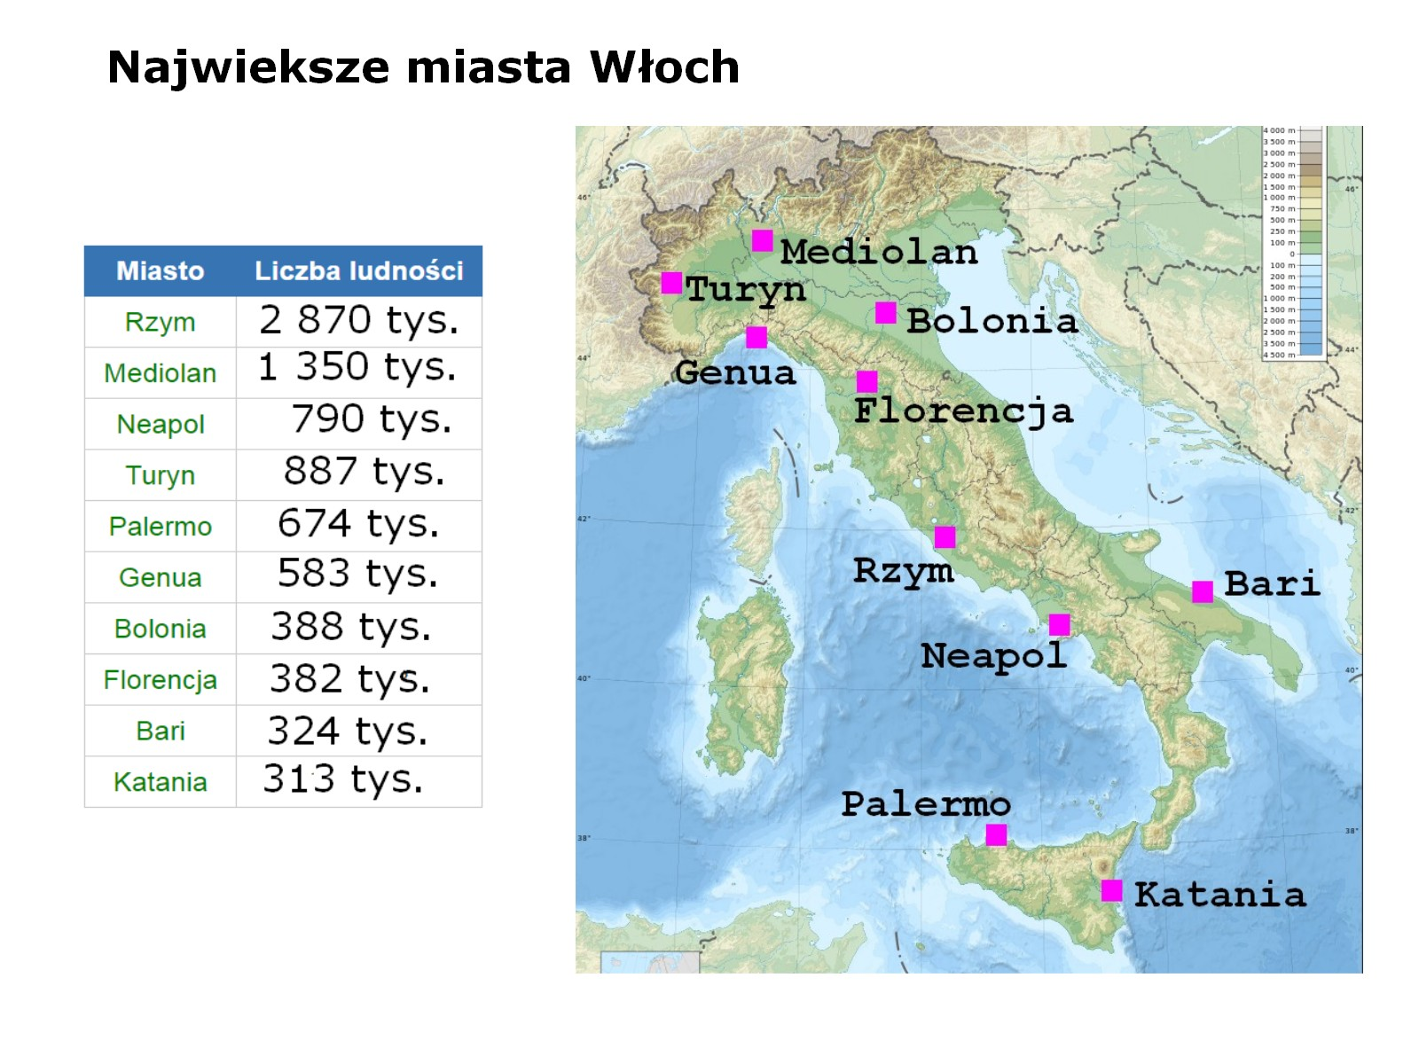

Slide 9


Slide 10
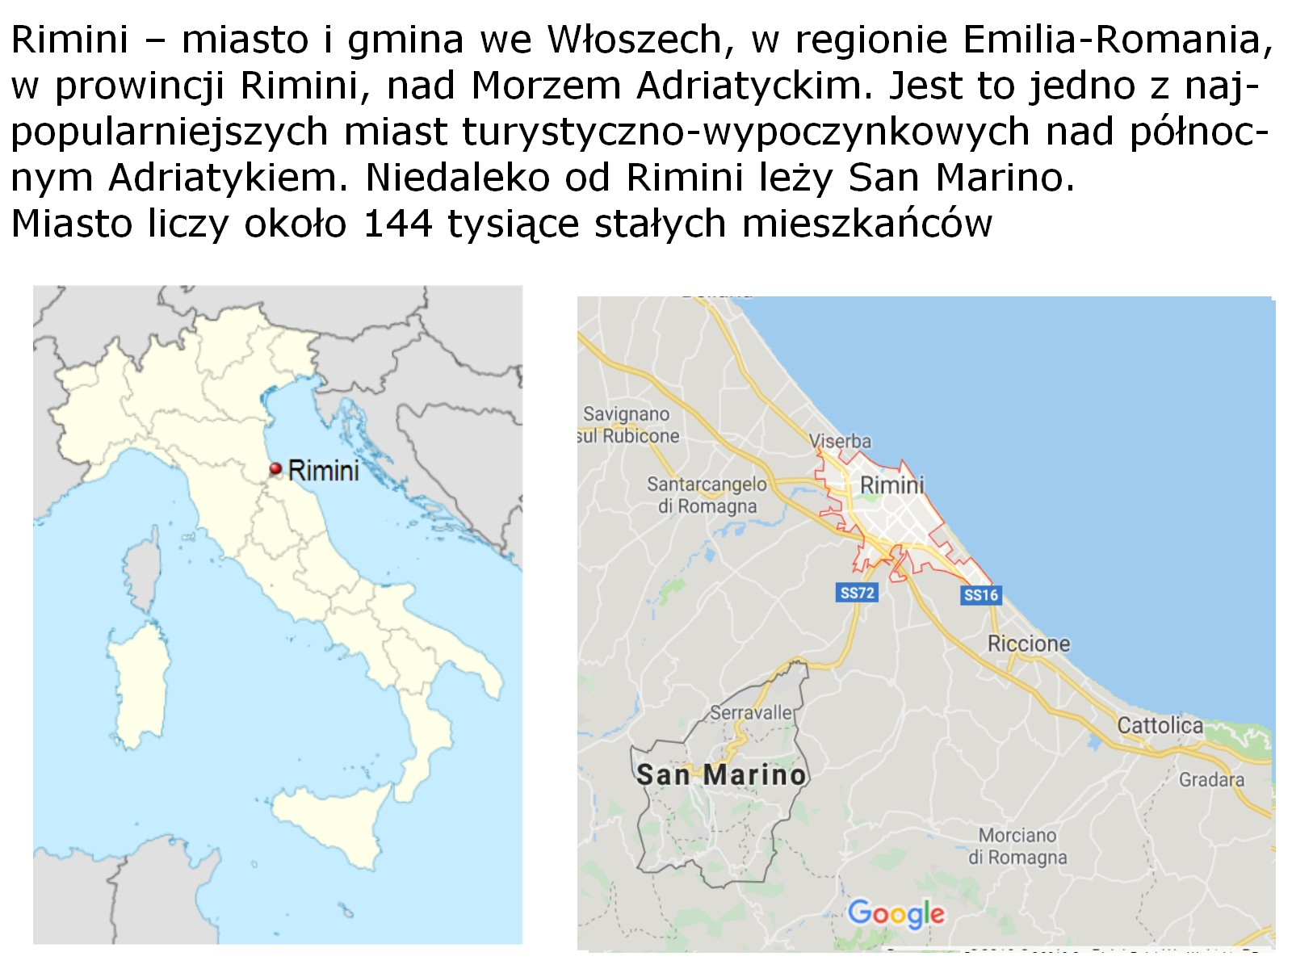

Slide 11
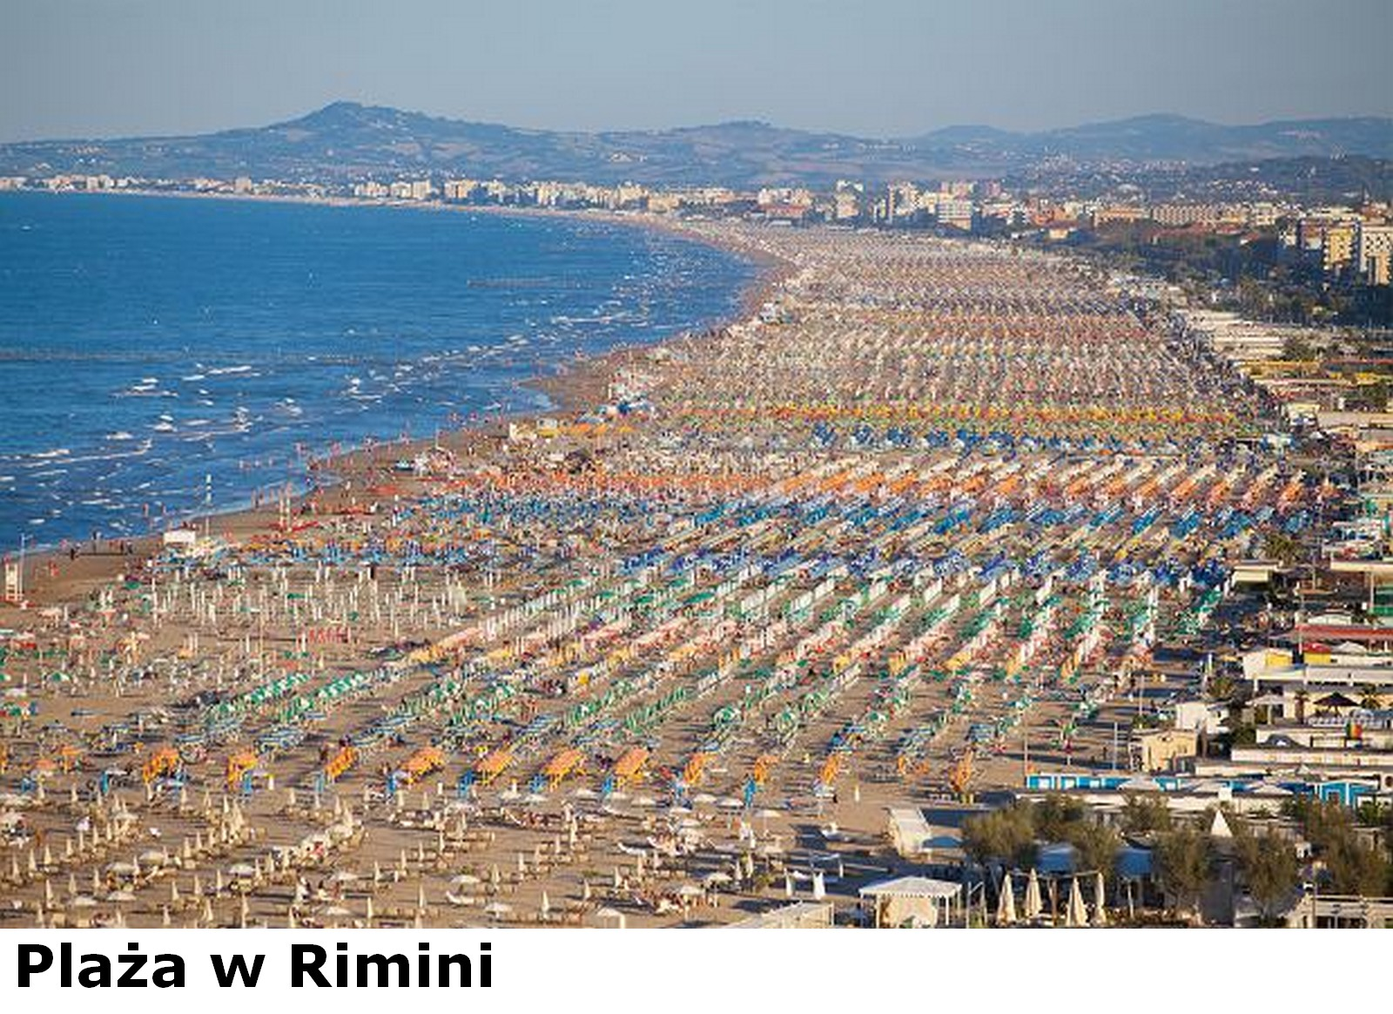

Slide 12
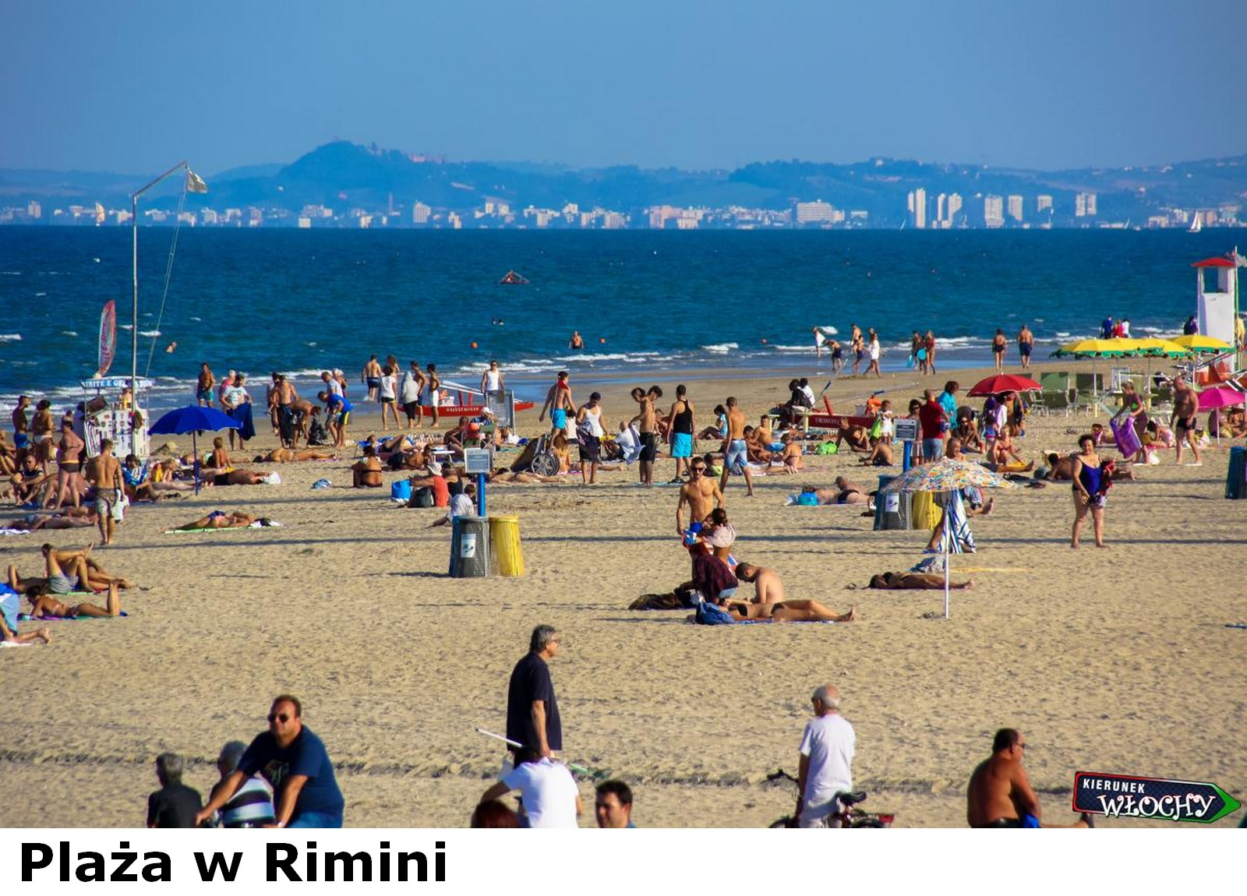

Slide 13
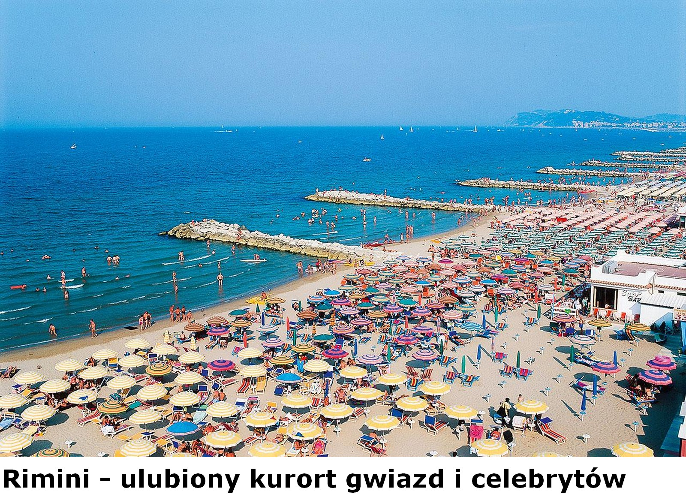

Slide 14
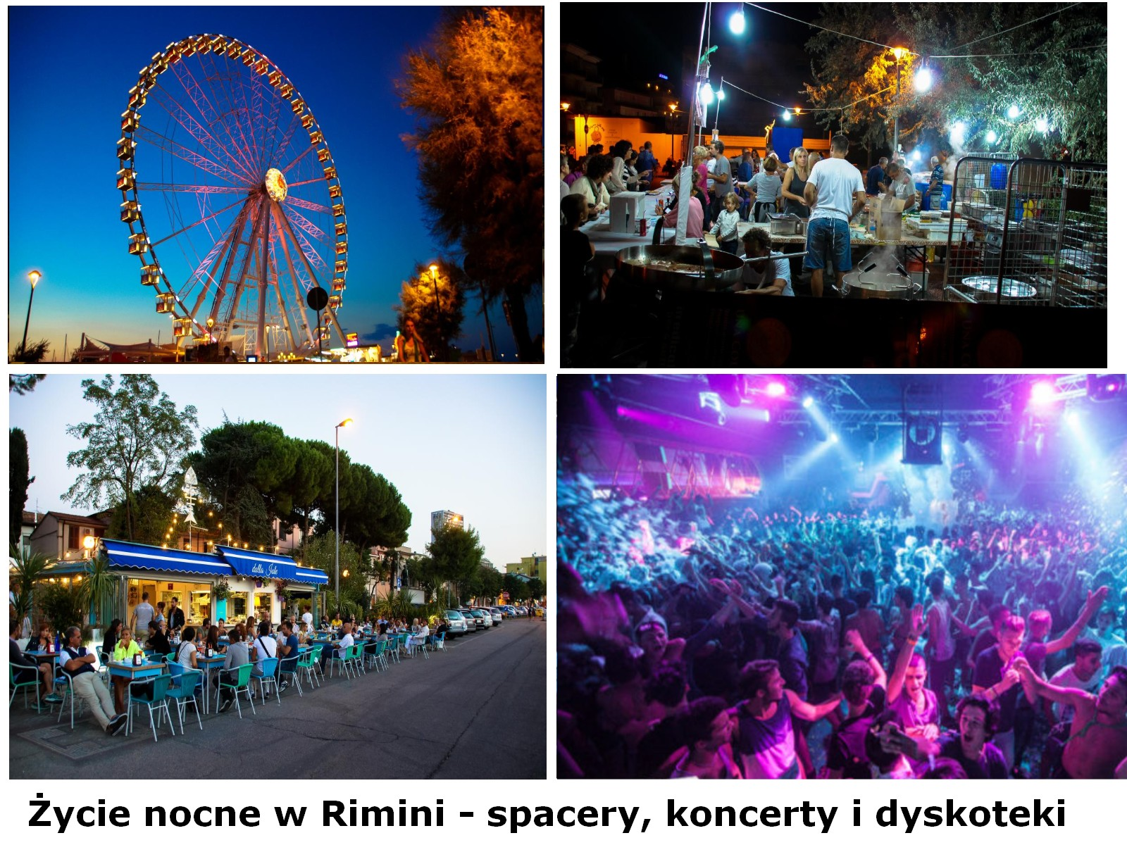

Slide 15


Slide 16
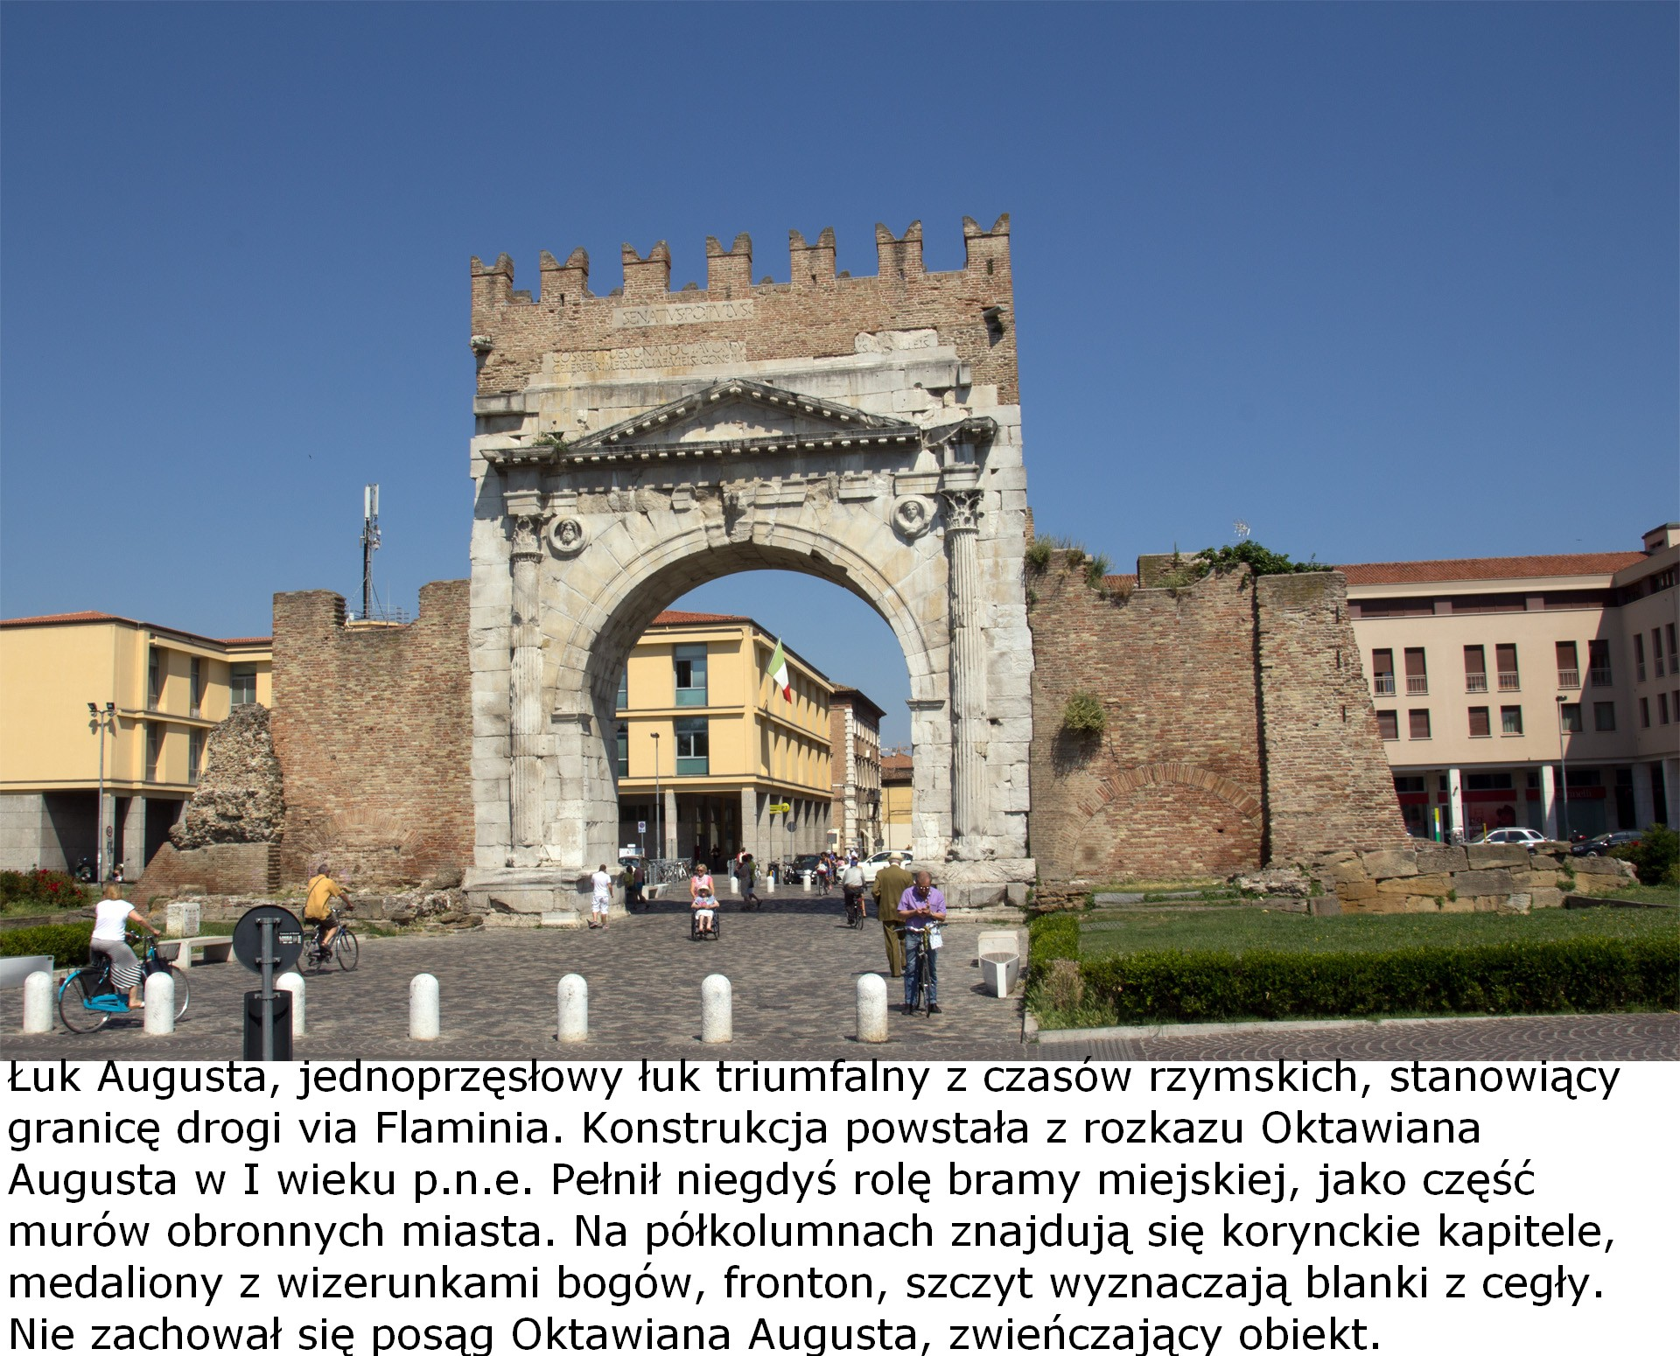

Slide 17
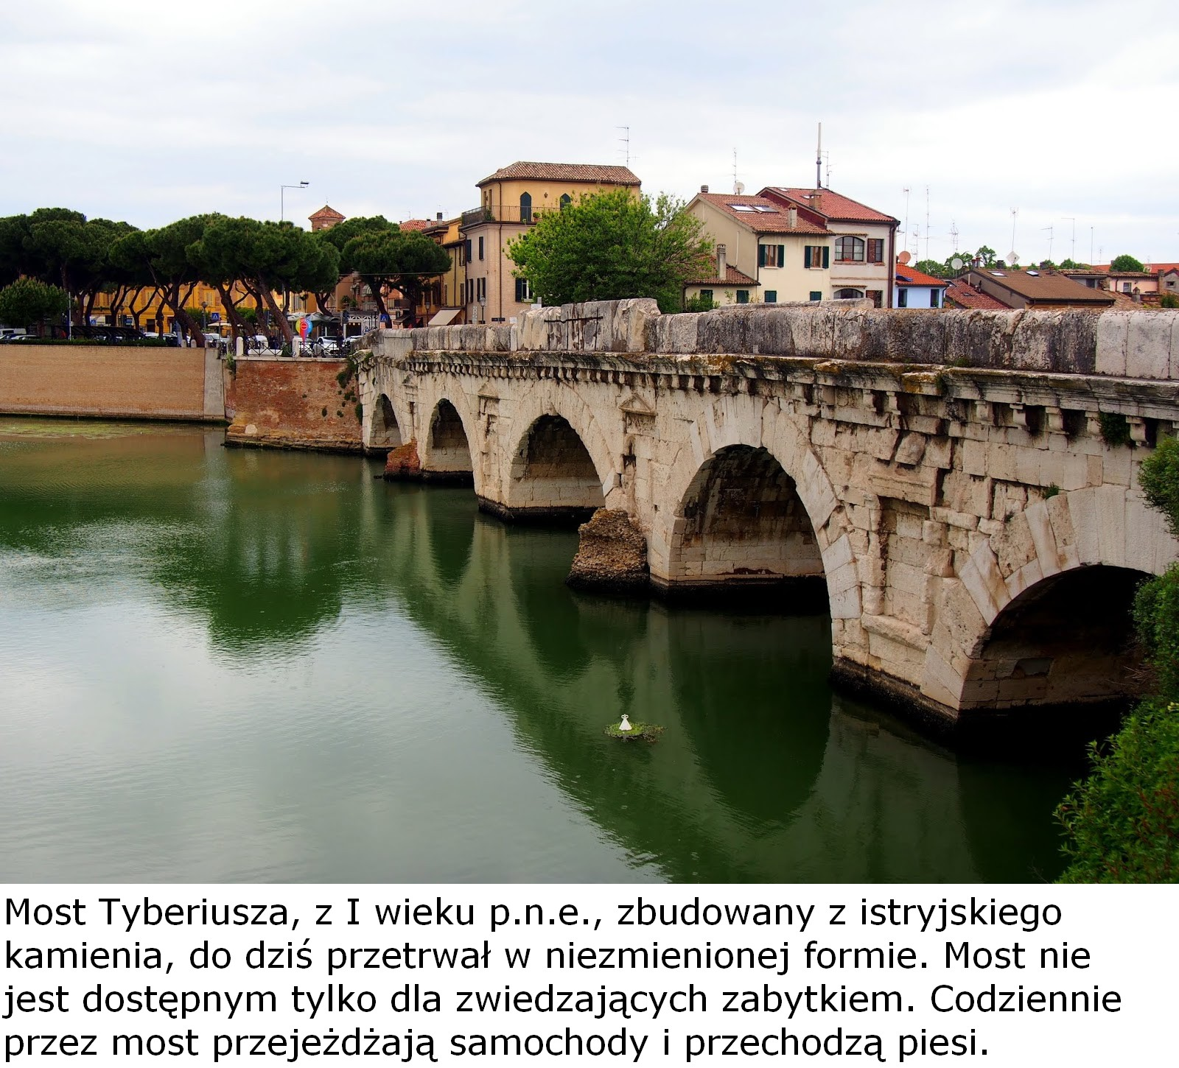

Slide 18
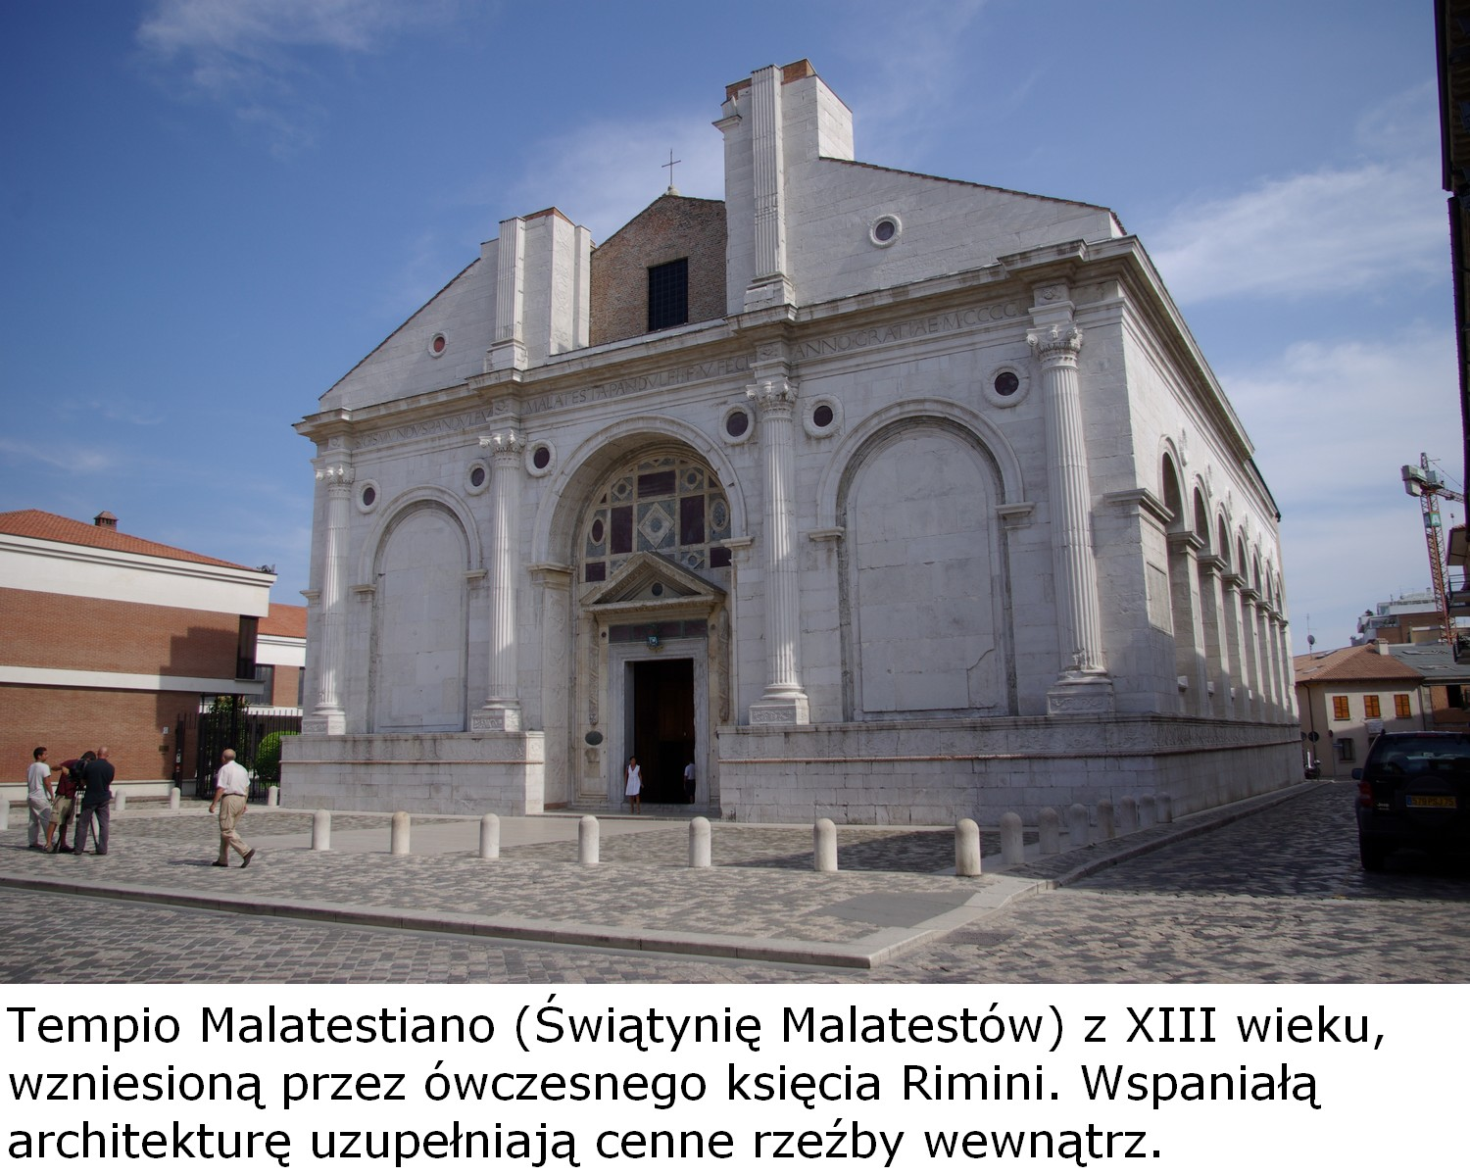

Slide 19
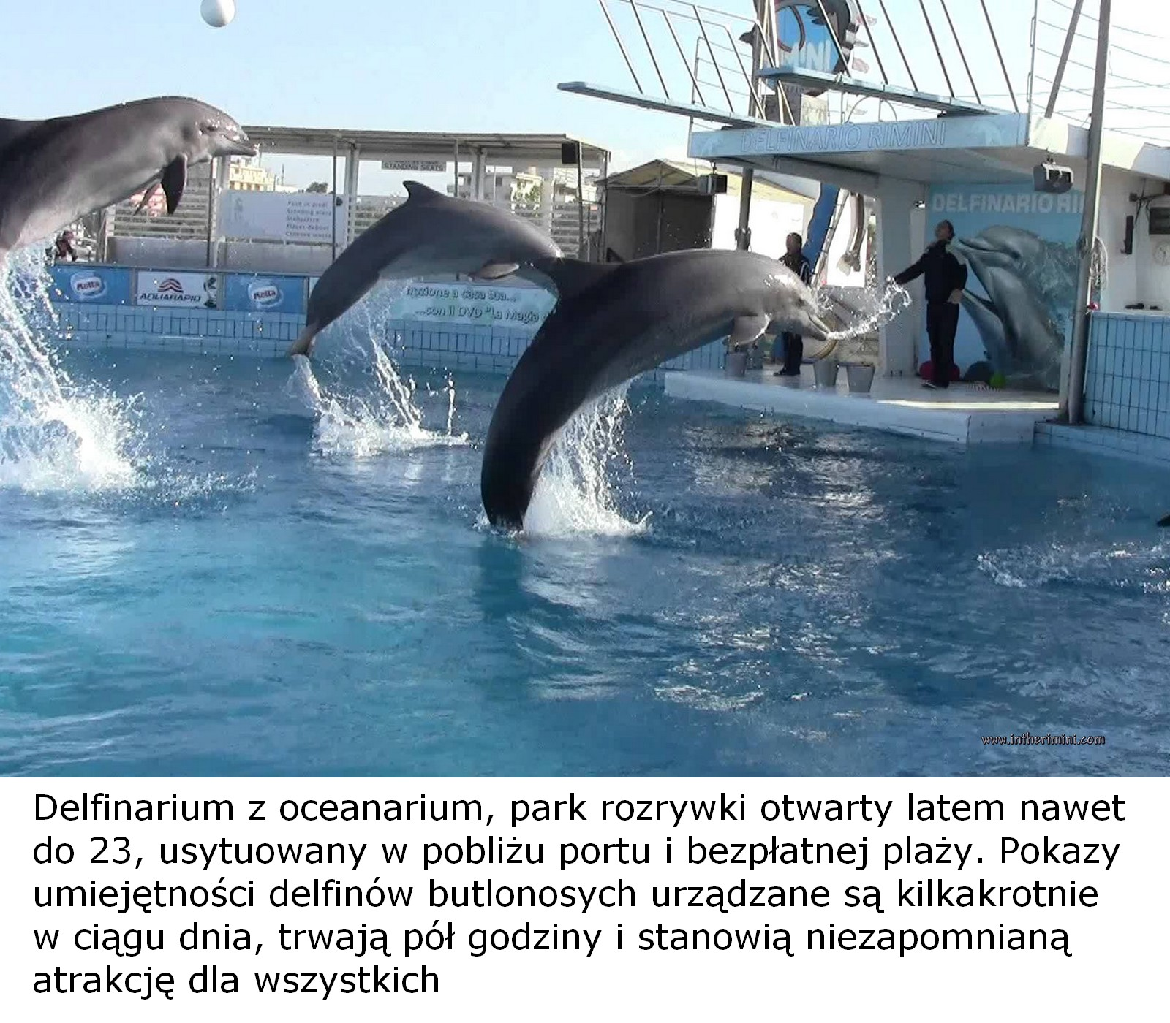

Slide 20


Slide 21
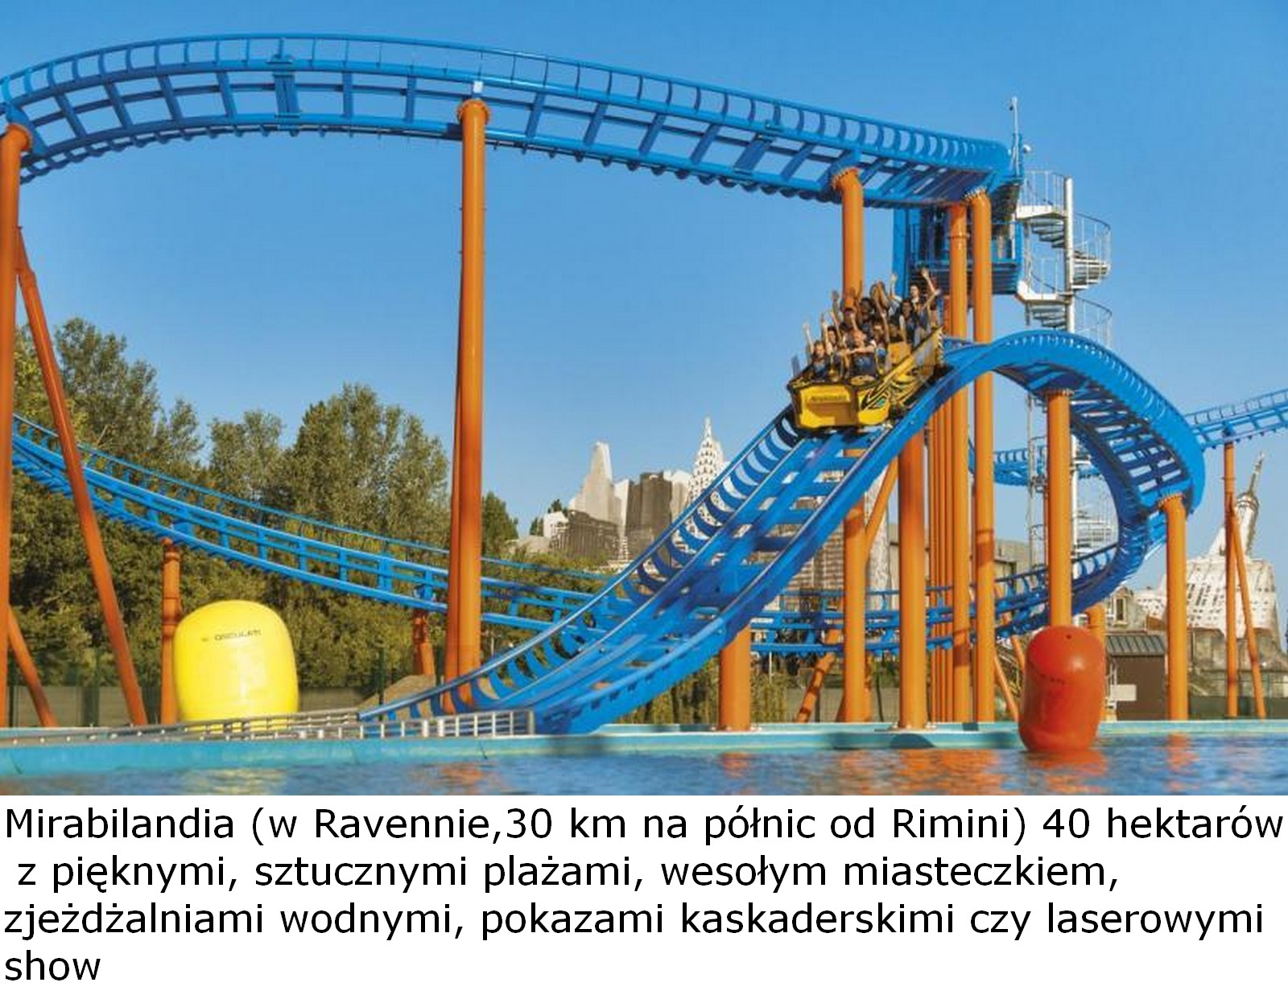

Slide 22
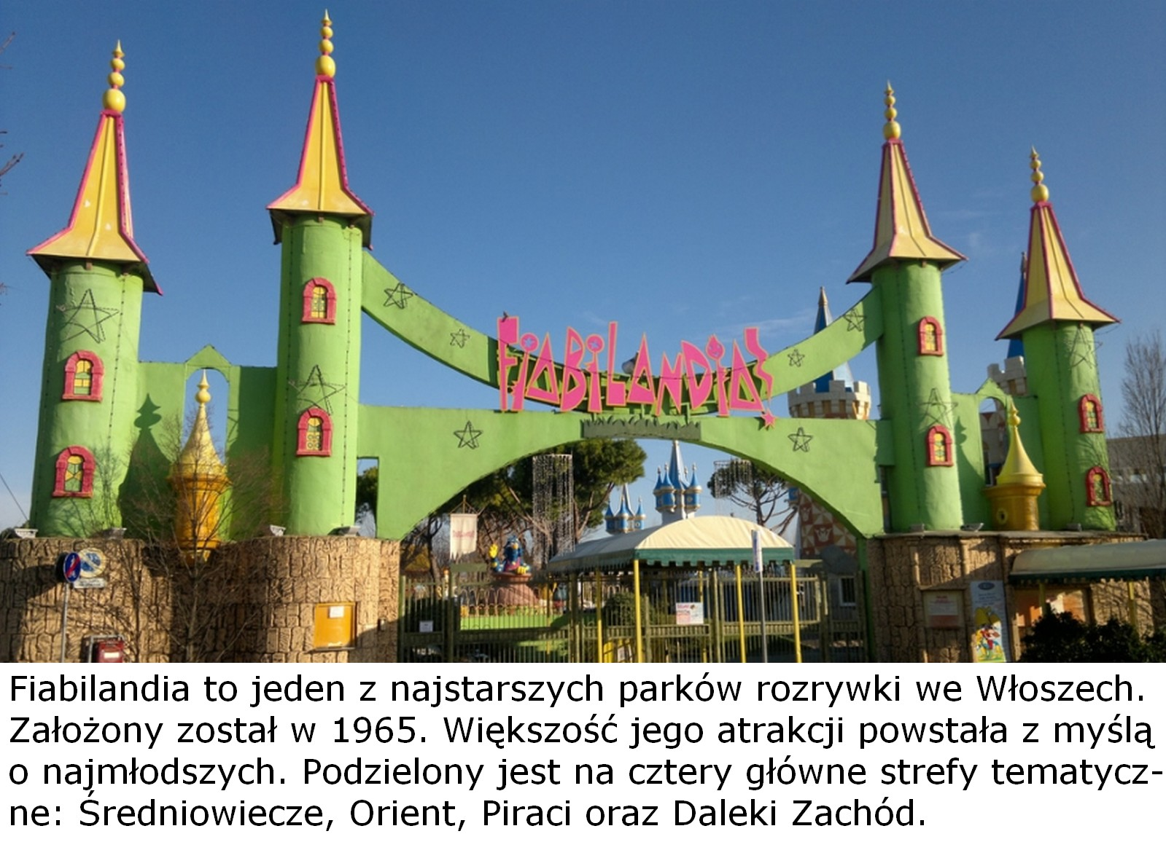

Slide 23


Slide 24
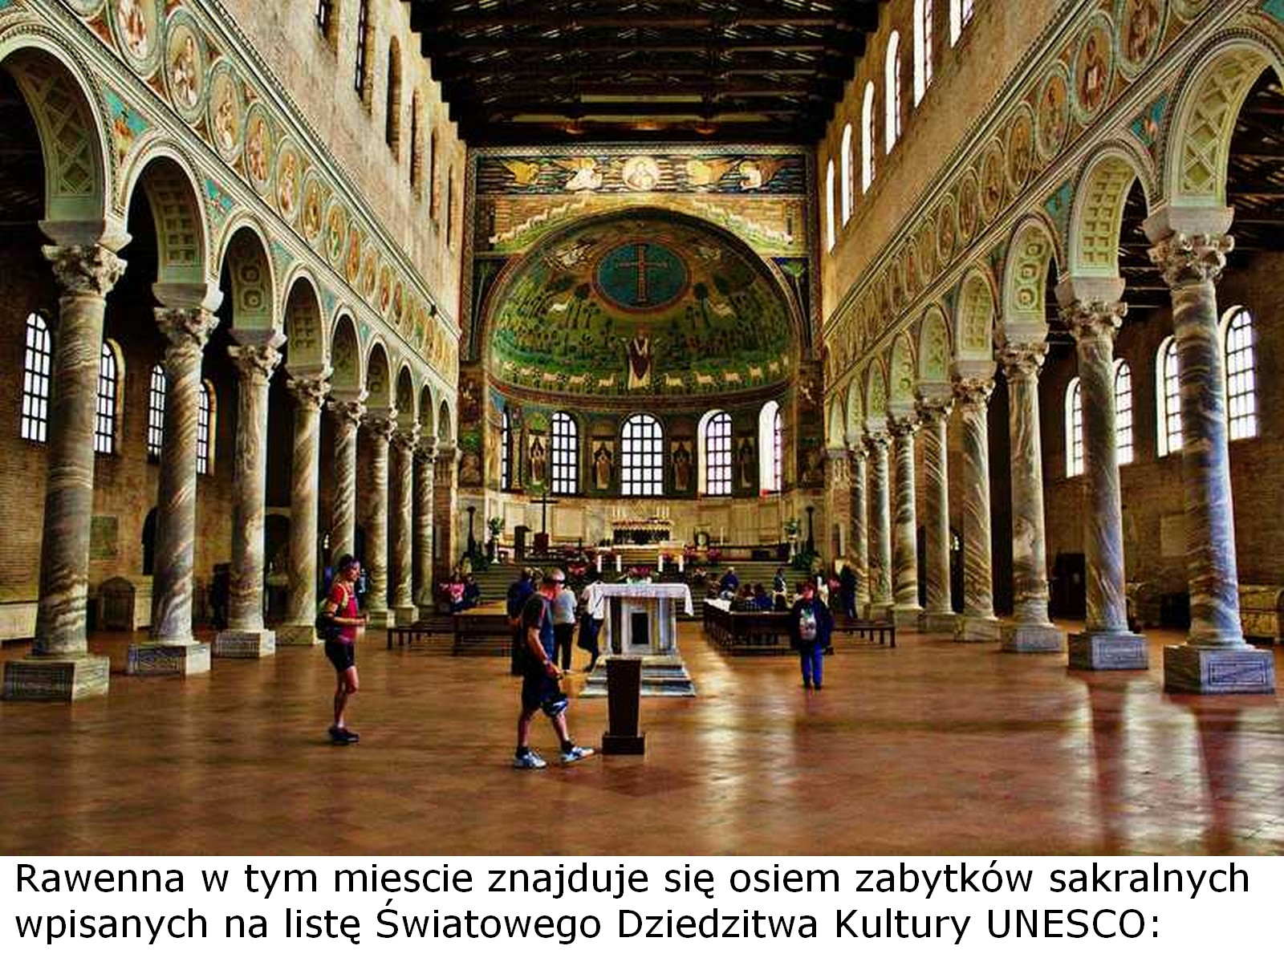

Slide 25
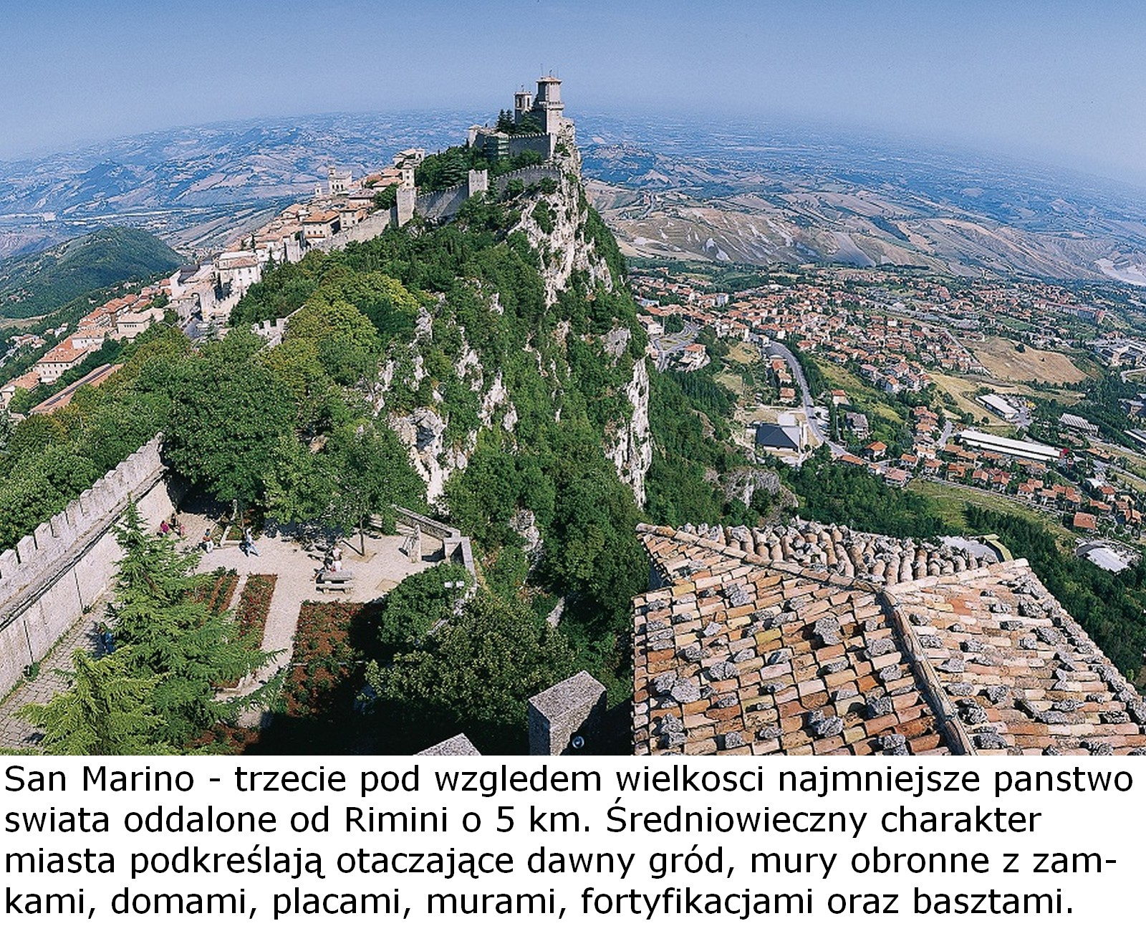

Slide 26


